Slide 1

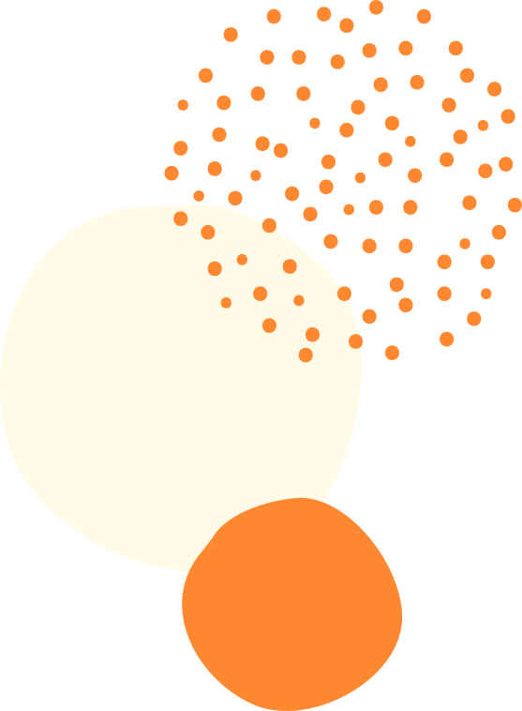
HealthyCare
CENTRO PAULA SOUZA​
ETEC PROFESSOR CAMARGO ARANHA​
Técnico em Desenvolvimento de Sistemas

Slide 2


ALESSANDRA Ferreira Alves ​
Front End
GABRIELA DAS VIRGENS SOUZA​
Documentação
Grupo HealthyCare:
Gustavo Ferreira Alves ​
Back End

Slide 3

01
TEMA DO TRABALHO;
02
PROBLEMATIZAÇÃO;
03
JUSTIFICATIVA;
04
HIPÓTESE CONSTRUÍDA;​
05
PROTÓTIPO;​
06
CONCLUSÃO;​
07
FERRAMENTAS ULTILIZADAS;​
08
DÚVIDAS.

Slide 4
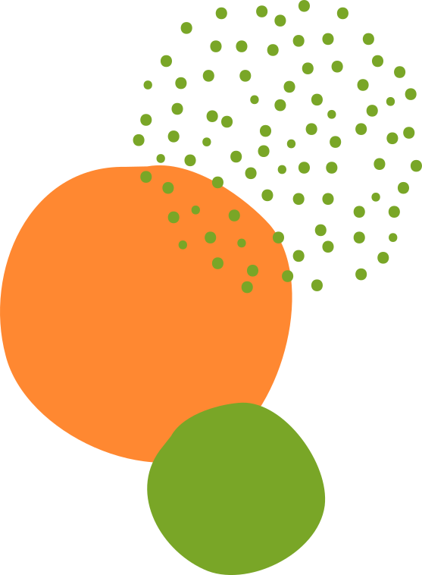

Área de nutrição
Tema do trabalho:

Slide 5

Problematização
Em uma pesquisa realizada pelo SISVAN (Sistema de Vigilância Alimentar e Nutricional), de 1.567.532 de homens, 61,4% estão com excesso de peso, já as mulheres entrevistadas foram 11.209.406 e 63,2% estão com excesso de peso. A Sociedade Brasileira de Cardiologia (SBC) constatou que 40% da população adulta do Brasil possuem índices de colesterol acima do indicado, 35% sofrem de hipertensão e 7% são diabéticos, segundo dados do Ministério da Saúde. Em todos esses casos, o acompanhamento de um nutricionista é fundamental durante o tratamento.

Slide 6
Pensando nesse acompanhamento foi desenvolvido o HealthyCare para atender profissionais da área de nutrição promovendo o gerenciamento e acompanhamento de seus pacientes de forma personalizada. Proporcionando a seus pacientes um aplicativo para auxiliá-los na rotina para manter seus hábitos alimentares saudáveis. O projeto HealthyCare deve ser aprovado pois oferece uma experiência assertiva e simples ao usuário final, otimizando o seu tempo.
Justificativa

Slide 7


Hipótese Construída​
Nosso projeto traz a proposta de resolução desse problema através de uma plataforma web para os profissionais da área de nutrição e para seus pacientes um aplicativo mobile.

Slide 8


Protótipo

Slide 9
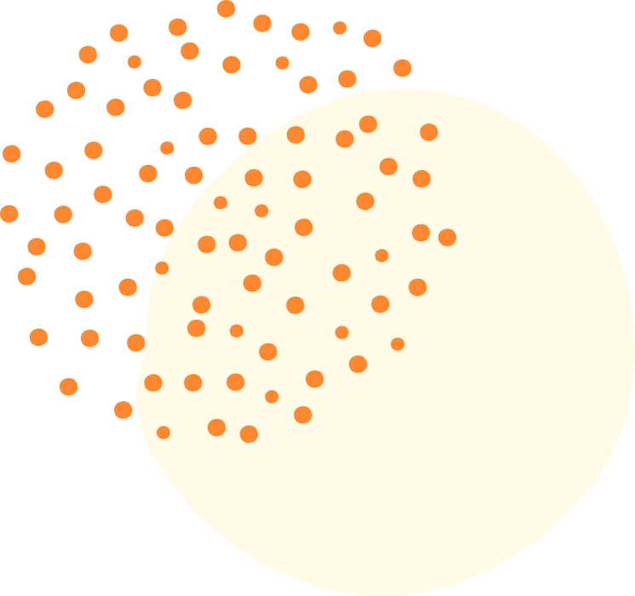
Conclusão

Slide 10


Java 8
25%
Android Studio
25%
Ferramentas Utilizadas
Firebase
25%
Figma
25%

Slide 11

Dúvidas?

Slide 12

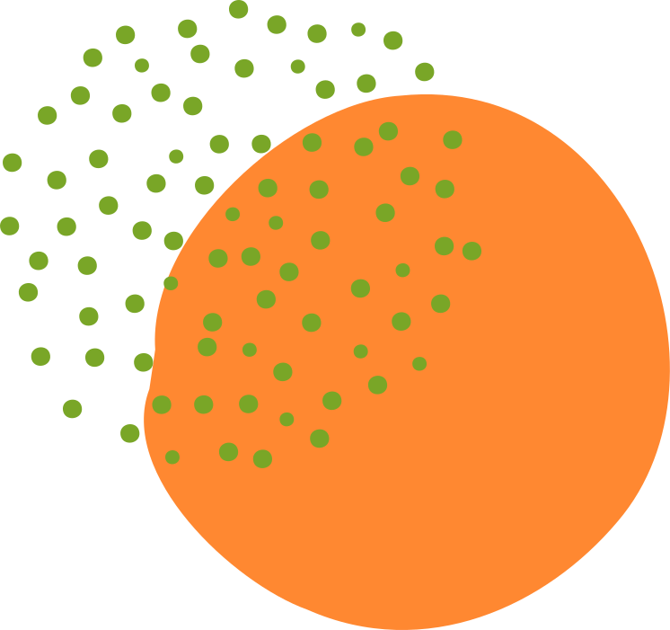

OBRIGAD0!

Slide 13

Referências
MAIN OFFICE
123 Anywhere St., Any City, State, Country 12345
PHONE
123 456 7890
EMAIL
hello@reallygreatsite.com

